Slide 1
SPRE AUTOSTRADA
Version 1 du 03.10.2016

Slide 2
L’autoroute Cluj - Campia Turzii est probablement la meilleure de Roumanie. Son revêtement est doux et très agréable, comparable en tout à ce qui se fait de meilleur dans les autres pays que je connais. ( rien à voir avec le revêtement lamentable et exécrable existant entre Saliste et Cunta ).
Ses seuls inconvénients sont l’absence d’entrée / sortie entre Cluj Gilau et Turda, et l’absence actuelle d’aire de stationnement, de repos, de ravitaillement sur toute sa longueur. C’est dommage.
Outre la haute qualité de sa construction, cette autoroute offre le gros avantage d’une très faible densité de circulation ; la conduite y est donc très reposante ; c’est un réel soulagement après le trafic intense rencontré de Oradea à Cluj ou de Sighisoara à Campia Turzii. On s’attendrait évidemment à rencontrer un trafic également soutenu sur l’autoroute, mais cela n’est absolument pas le cas. Trafic fluide, très peu de circulation. L’absence quasi totale de signalisation explique sans doute en partie ceci. On ne rencontre les panneaux de signalisation que quasiment aux abords immédiats des bretelles d’accès. Sinon, rien ou presque, aucune promotion, aucune information. Cette autoroute est bien dissimulée aux automobilistes et elle semble également être réservée aux seuls initiés, connaisseurs et autres adeptes de API ou de PUM
The highway Cluj Gilau – Campia Turzii is probably the best in Romania. Its coating is soft and very pleasant ; it can be favorably compared with the best in other european countries. ( Nothing to do with the miserable and execrable coating between Saliste and Cunta ). Its only disadvantages are the lack of entry / exit between Cluj-Gilau and Turda and the lack of parking and rest area on its entire lenght. This can be easily improved.
Besides the high quality of the construction, this highway offers the great advantage of a very low traffic density ; so, driving here is very relaxing, a period of real relief and relaxation after the heavy traffic encountered from Oradea to Cluj or from Sighisoara to Campia Turzii. We obviously expect to face up to a dense trafic on the highway, but it is absolutely not the case. Fluid, very little traffic.
The almost total lack of signalization may explain in part this. Pratically, it exists only at access ramps, and, more, it is poorly done. Furthermore, few or no promotion and adapted information. This highway is well hidden and seems to be reserved only for insiders, experts and other followers of API or PUM.

Slide 3
Summary page
1 CLUJ Napoca 4
1.a from Vest 5
1.b from Est 32
TARGU MURES 59
CAMPIA TURZII 70
TURDA 77
4.a from Turda Est 78
4.b from Turda Vest 105
5 PITESTI 119
5.a Pitesti Sud 121
5.b Pitesti Est 141
5.b1 Pitesti Est from Bascov 142
5.b2 Pitesti Est from Dragasani / Trivale 173
5.b3 Pitesti Est from Republicii 187

Slide 4
1. Cluj Napoca

Slide 5
Coming from
Vest

Slide 6
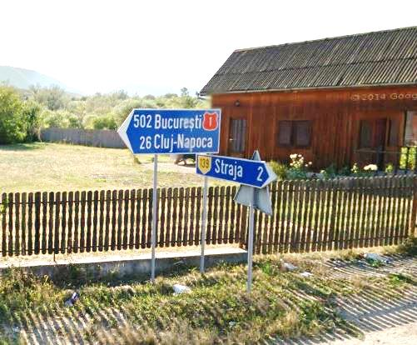
Capusu Mare => Cluj DN1 x DJ139 ( 1 )

Slide 7
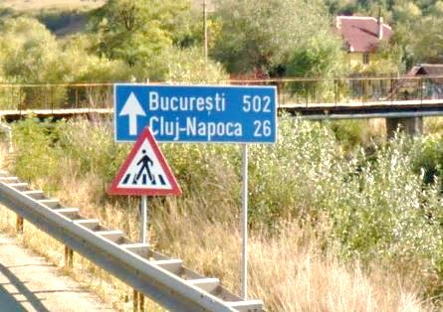
E60 A3 10 km
Capusu Mare => Cluj DN1 ( 2 )

Slide 8
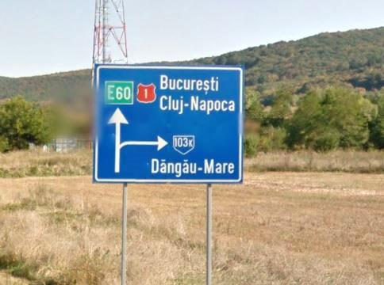
E60 A3
Dangau Mare => Cluj DN1 x DJ103K ( 1 )

Slide 9
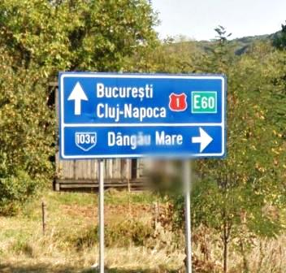
E60 A3
Dangau Mare => Cluj DN1 x DJ103K ( 2 )

Slide 10
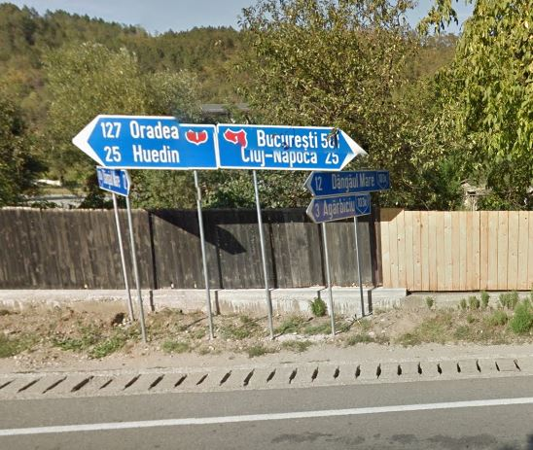
Oradea
Targu Mures
Dangau Mare => Cluj DN1 x DJ103K ( 3 )

Slide 11
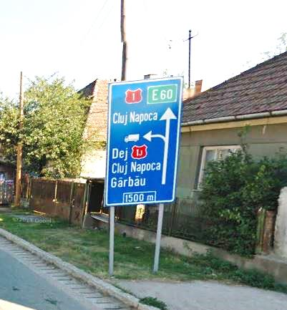
Cluj Napoca
Dej
Cluj Napoca
Gârbau
1
Câpusu Mare
=> Cluj Napoca
DN1 x DJ1J ( 1 )
1J
1500 m

Slide 12
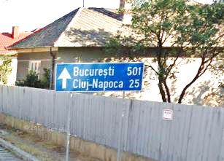
Câpusu Mare
=> Cluj Napoca
DN1 x DJ1J ( 2 )
E60 A3

Slide 13
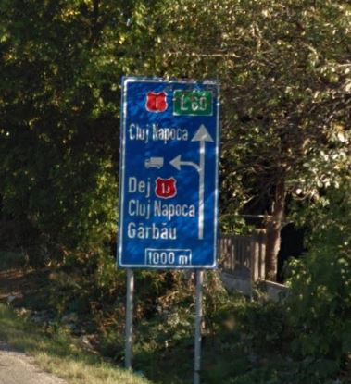
Cluj Napoca
Dej
Cluj Napoca
Gârbau
1
1J
1000 m
Câpusu Mare => Cluj Napoca DN1 x DJ1J ( 3 )

Slide 14
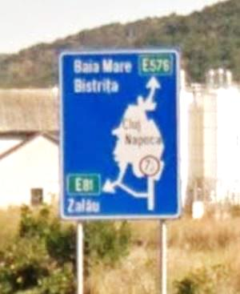
1J
Câpusu Mare => Cluj Napoca DN1 x DJ1J ( 4 )

Slide 15
E576
1C
Baia Mare
Bistrita
Cluj Napoca
1G
Zalau
E60
A3
Targu Mures
Brasov
Sibiu Deva
1J
1

Slide 16
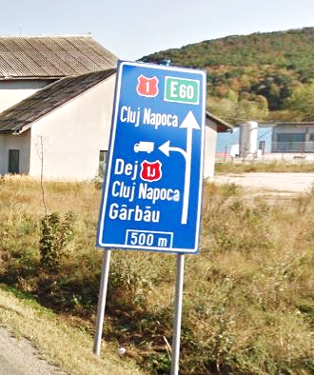
Cluj Napoca
Dej
Cluj Napoca
Gârbau
1
1J
500 m
Câpusu Mare => Cluj Napoca DN1 x DJ1J ( 5 )

Slide 17
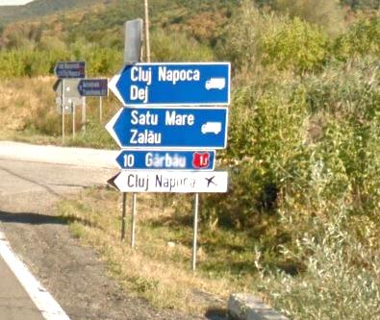
Cluj Napoca
Dej
Satu Mare
Zalau
10 Gârbau
1J
ZI Vest
Câpusu Mare => Cluj Napoca DN1 x DJ1J ( 6 ! )

Slide 18
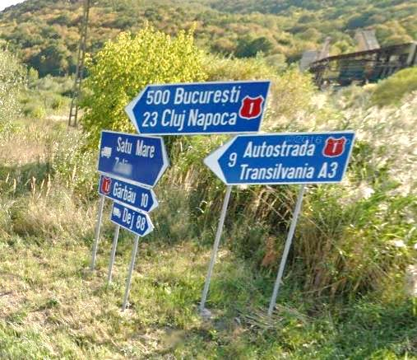
Autostrada
Transilvania
E60 A3
1J
Satu Mare
Zalau
Dej 88
Cluj Napoca
Gârbau 10
Câpusu Mare => Cluj Napoca DN1 x DJ1J ( 7 ! )
First information about A3

Slide 19
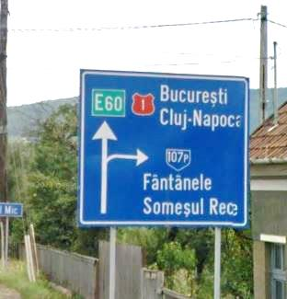
Gilau => Cluj Napoca DN1 x DJ107P ( 1 )

Slide 20
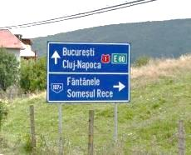
E60 A3
Gilau => Cluj Napoca DN1 x DJ107P ( 2 )

Slide 21
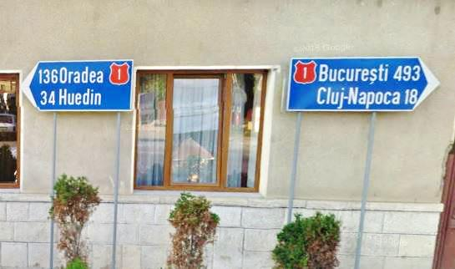
Gilau =>
Cluj Napoca
DN1 x DJ107P
( 3 )
Targu Mures
Oradea

Slide 22
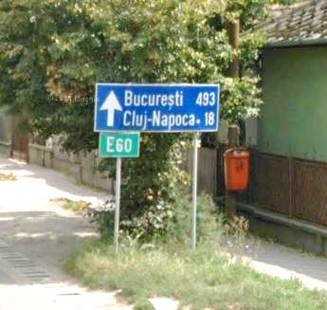
E60 A3
Gilau => Cluj Napoca DN1( 1 )

Slide 23
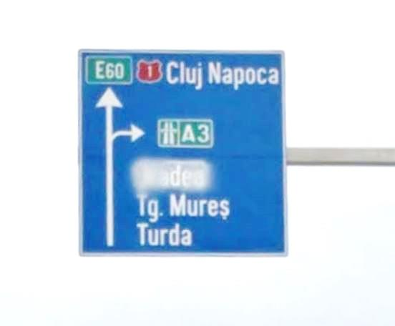
Cluj Napoca
1
Oradea
Baia Mare
E60
E81
Targu Mures
Bucuresti - Brasov
Sibiu - Deva
A3
Gilau => Cluj Napoca DN1 x A3 ( 1 )

Slide 24
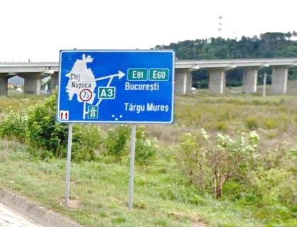
Unde ?
Bucuresti
Brasov
Târgu Mures
Sibiu - Deva
Gilau => Cluj Napoca DN1 x A3 ( 2 )

Slide 25
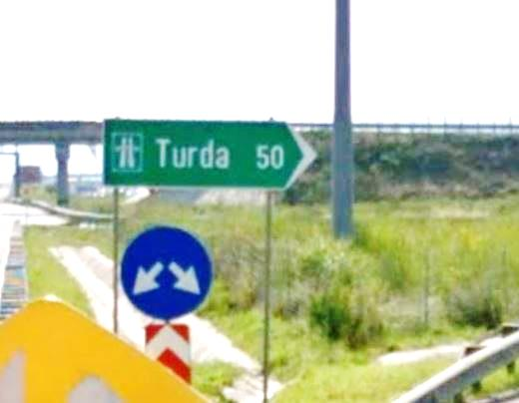
Tiny confidential panel. No reason for this.
It is the best highway in Romania.
The country may be proud of this implementation
Oradea
Satu Mare
Bucuresti - Brasov
Targu Mures
Sibiu
Deva
Gilau => Cluj Napoca DN1 x A3 ( 2 )

Slide 26
Gilau - Cluj Napoca A3 ( 1 )

Slide 27
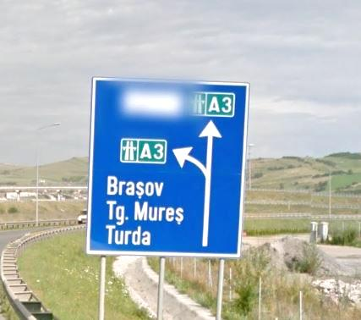
Oradea
Satu Mare
Cluj Napoca Nord
Targu Mures
Bucuresti
Brasov
Sibiu
Deva
Gilau - Cluj Napoca A3 ( 2 )

Slide 28
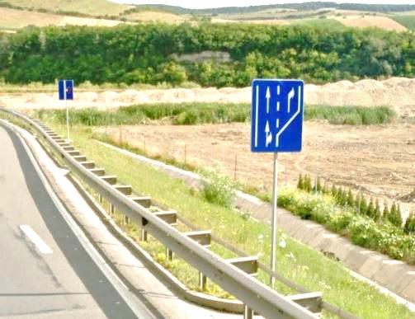
Bucuresti
Brasov
Targu Mures
Sibiu - Deva
Oradea
Satu Mare
Cluj Napoca Nord

Slide 29
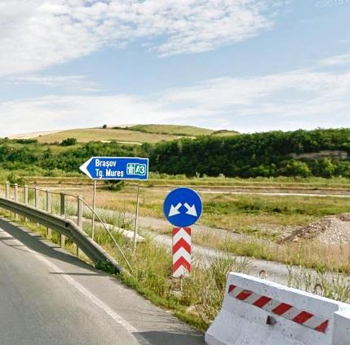
Bucuresti - Brasov
Targu Mures
Sibiu - Deva

Slide 30
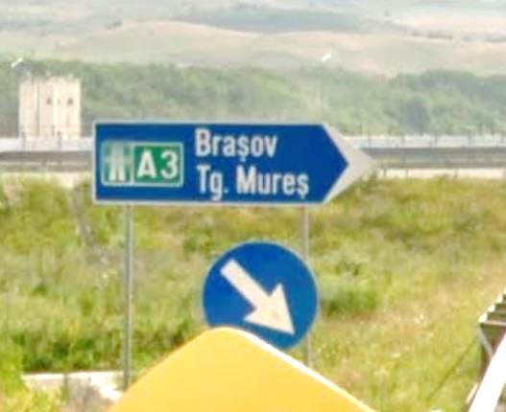
Bucuresti - Brasov
Targu Mures
Sibiu - Deva

Slide 31
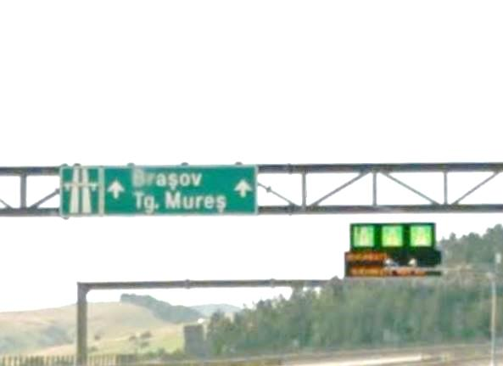
E60
A3
Bucuresti
Brasov
Targu Mures
Sibiu - Deva

Slide 32
Coming from
b) Est

Slide 33
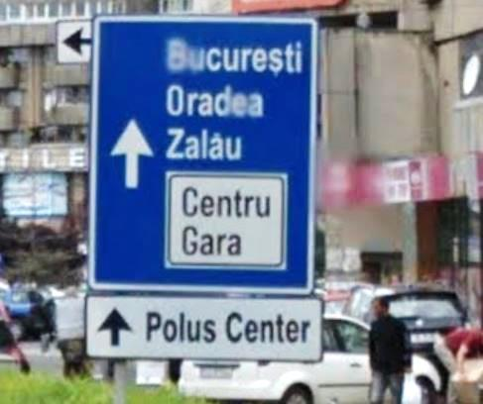
Cluj Napoca
Strada Aurel Vlaicu

Slide 34
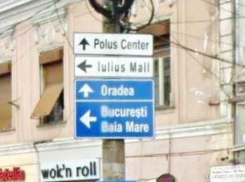
Cluj Napoca
Piata Unirii
Bucuresti
Oradea

Slide 35
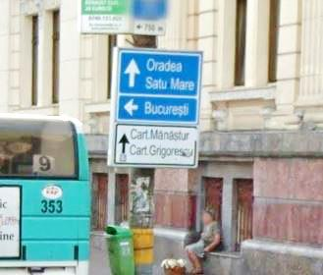
Bucuresti
Oradea
Cluj Napoca
Strada
Memorandum

Slide 36
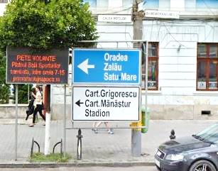
E60 A3
Cluj Napoca
Calea Motilor ( 1 )

Slide 37
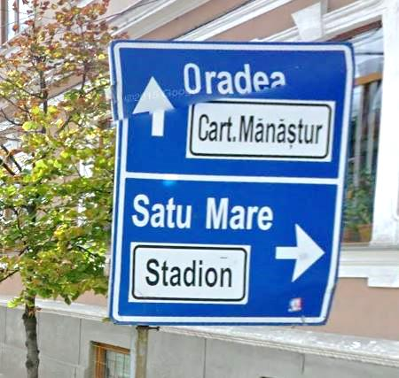
E60 A3
Cluj Napoca
Calea Motilor ( 2 )

Slide 38
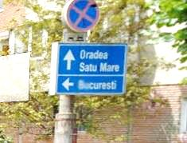
Cluj Napoca
Calea Mânâstur
( 1 )
Bucuresti
Oradea

Slide 39
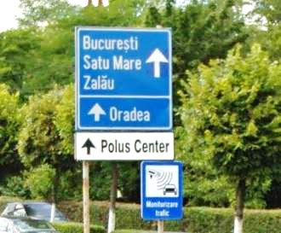
E60 A3
Cluj Napoca Calea Mânâstur ( 2 )

Slide 40
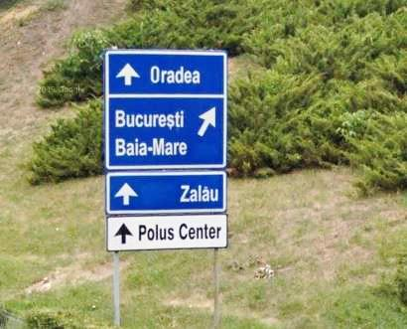
Bucuresti
Oradea
Cluj Napoca => Gilau ( 1 )

Slide 41
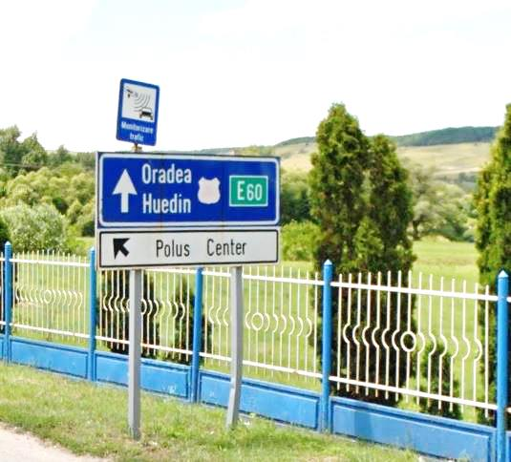
E60 A3
Cluj Napoca => Gilau ( 2 )

Slide 42
1J
1R
1
1
E60
Polus
Center
Satu Mare
Zalau
Belis 77
Oradea 148
Budapest 397
Gilau 13
Huedin 46
Ciucea 68
Alesd 110
9 km
Polus
Center
Parcul
Natural Apuseni
DRUM BUN
VA ASTEPTAM
SA REVENIT
Cluj Napoca => Gilau ( 3 )

Slide 43
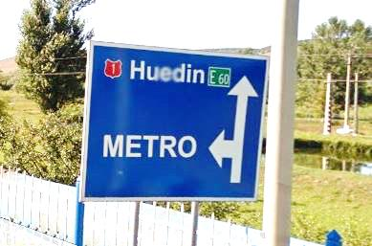
E60 A3
Oradea
Cluj Napoca => Gilau ( 4 )

Slide 44
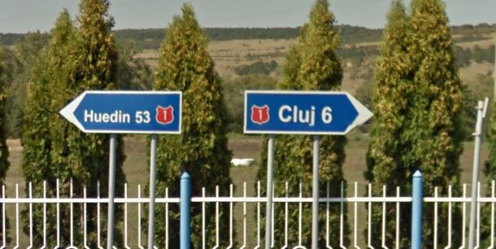
E60 A3 8 km
Oradea 145
Huedin 53
1
Cluj Napoca => Gilau ( 5 )

Slide 45
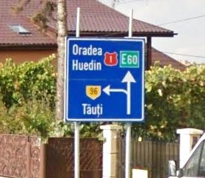
E60 A3
Cluj Napoca => Gilau : Tauti 96 ( 1 )

Slide 46
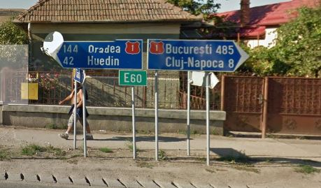
Bucuresti
Oradea
Cluj Napoca => Gilau : Tauti 96 ( 2 )

Slide 47
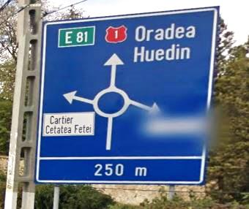
Cluj Napoca => Gilau : Floresti ( 1 )

Slide 48
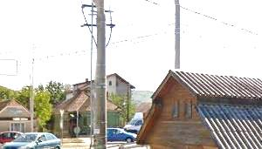
Cetatea
Fetei
1
1
Cluj Napoca
Oradea
Huedin
Cluj Napoca => Gilau : Floresti ( 2 )

Slide 49
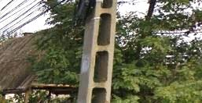
100 m
1
1
Oradea
Huedin
Cluj
Napoca
Cluj Napoca => Gilau : Floresti ( 3 )

Slide 50
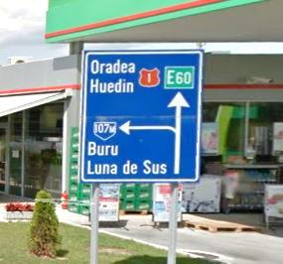
E60 A3
Cluj Napoca
=> Gilau :
DN1 x DJ107M
( 1 )

Slide 51
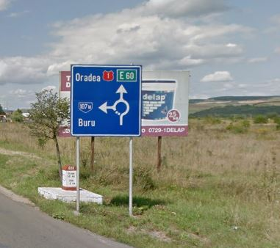
Cluj Napoca => Gilau : DN1 x DJ107M ( 2 )

Slide 52
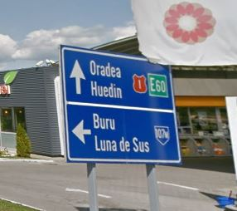
E60 A3
Cluj Napoca
=> Gilau :
DN1 x DJ107M
( 3 )

Slide 53
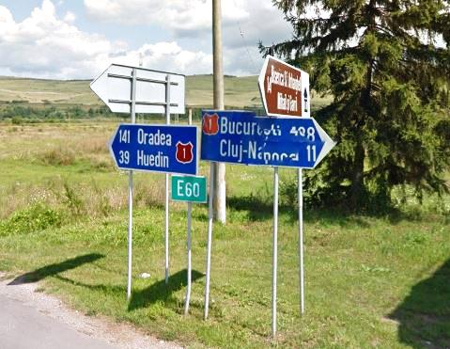
Bucuresti
Oradea
Cluj Napoca => Gilau : DN1 x DJ107M ( 4 )

Slide 54
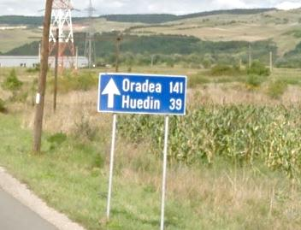
E60 A3
Cluj Napoca => Gilau ( 6 )

Slide 55
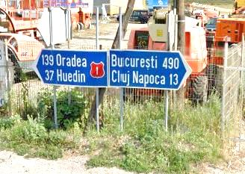
Cluj Napoca => Gilau ( 7 )
DN1 x 98
Bucuresti
Oradea

Slide 56
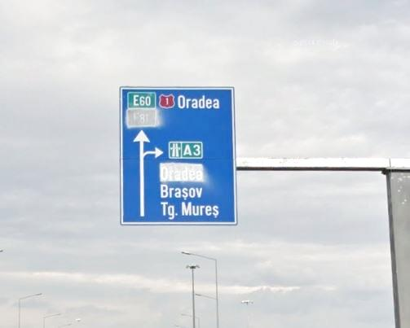
So, not a single panel or indication about the existence of this highway from Cluj to its access
However, it is a very good one, probably the best quality in Romania
Oradea
Huedin
1
Oradea
Baia Mare
E60
E81
Targu Mures
Bucuresti - Brasov
Sibiu - Deva
A3
Gilau => Cluj Napoca DN1 x A3 ( 1 )

Slide 57
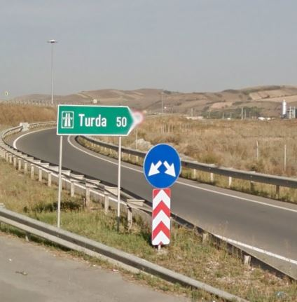
Oradea
Satu Mare
Bucuresti - Brasov
Targu Mures
Tiny confidential panel here too. Once again, no reason for this.
It is the best highway in Romania.
Don’t be afraid to utilise it
and to promote it.
Sibiu
Deva
Gilau => Cluj Napoca DN1 x A3 ( 2 )

Slide 58
Gilau - Cluj Napoca A3 ( 1 )

Slide 59
2. FromTargu Mures
Here too,
no promotion, no information

Slide 60
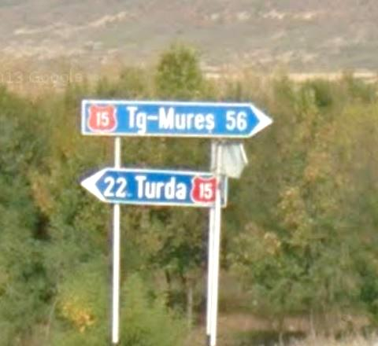
Targu Mures
Cluj Napoca
Tg Mures 56
15
22 Turda
15
Targu Mures => Câmpia Turzii : DN15 x DJ107F

Slide 61
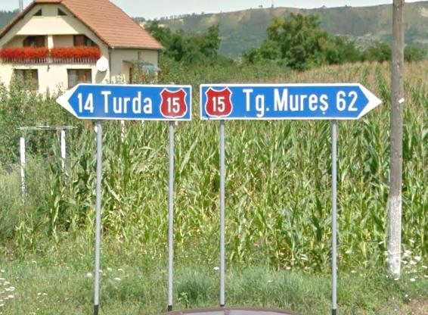
Targu Mures => Câmpia Turzii : DN15 x DJ150A
E60 A3

Slide 62
Turda
Câmpia Turzi
15
Cluj Napoca
Oradea
Sibiu - Arad
E60
A3
Targu Mures
500 m
Targu Mures => Câmpia Turzii : first information 500 m1 before access

Slide 63
Autostrada
Transilvania
E60 A3

Slide 64
E60 A3

Slide 65
E60 A3

Slide 67
Gilau - Cluj Napoca A3 ( 1 )

Slide 68
Bucuresti
Brasov
Targu Mures
Cluj Napoca
Oradea
Sibiu
Arad

Slide 69
E60 A3
E60 A3
Cluj Napoca
Oradea
Sibiu
Arad
Bucuresti
Brasov
Tg Mures

Slide 70
3. From Câmpia Turzii
No information, no promotion

Slide 71
Turda 8
15
E60 A3
Câmpia Turzii => Targu Mures : DN15 x 69A

Slide 72
E60 A3
Turda 10
15
Câmpia Turzii => Targu Mures : DN15 x DJ150

Slide 73
Câmpia Turzii => Targu Mures : DN15 x 62
10 Turda
15
E60 A3

Slide 74
Targu Mures
15
Cluj Napoca
Oradea
Sibiu - Arad
E60
Targu Mures
A3
500 m

Slide 75
Targu Mures
15
Cluj Napoca
Oradea
Sibiu - Arad
E60
Targu Mures
A3
250 m

Slide 76
Autostrada
Transilvania
E60 A3

Slide 77
4. Turda
Ze big bazar

Slide 78
Coming from
a) Est, Campia Turzii

Slide 79
Turda
DN15 X Strada Tineretului ( 1 )
Campia Turzii 8
15
E60 E81
Centru

Slide 80
E60 E81
Turda
DN15
X
Strada Tineretului
( 2 )
Toate Directiile
Centru

Slide 81
Cluj Napoca
Alba Iulia
1
E60 E81
Turda
DN15
X
161B
( 1 )
161B
Zona
Industriala
TRANZIT

Slide 82
Zona
Industriala
Cluj Napoca
Alba Iulia
1
TRANZIT
E60 E81
Turda : DN15 X 161B ( 2 )

Slide 83
Zona Industriala
TRANZIT
Turda : DN15 X 161B ( 3 )

Slide 84
E60 E81
Alba Iulia
Turda
1
Mihai Viteazu
Stei Câmpeni
75
TRANZIT
Turda : Strada 22.12.1989 ( 1 )

Slide 85
Mihai Viteazu
Stei Câmpeni
75
E60 E81
1
Alba Iulia
Turda
Cluj Napoca
1
Turda : Strada 22.12.1989 ( 2 )

Slide 86
Cluj Napoca
Turda
1
Turda : Strada 22.12.1989 ( 3 )

Slide 87
Mihai Viteazu
Stei Câmpeni
75
E60 E81
1
Alba Iulia
Turda : Strada 22.12.1989 ( 4 )

Slide 88
E60 E81
Turda : Strada 22.12.1989 ( 5 )
No confidential panel, please

Slide 89
Alba Iulia 54
Teius 36
1
E60 E81
Turda : Strada 22.12.1989 ( 6 )

Slide 90
Alba Iulia
Teius
1
Targu Mures
Sibiu
Arad
E81
E60
Cluj Napoca
Oradea
A3
Turda : DN1 x A3 ( 1 )

Slide 91
Targu Mures
Sibiu
Arad
Oradea
Cluj Napoca

Slide 92
Targu Mures
Brasov
Sibiu
Arad
Cluj Napoca
Oradea

Slide 93
Targu Mures
Brasov
Sibiu
Arad
Cluj Napoca
Oradea

Slide 94
E60
E81

Slide 95
E60
E81
E60
E81
Cluj Napoca
Oradea
Tg Mures
Brasov
Sibiu
Arad

Slide 96
Turda :
back to 161B ( 4 )
Turda
E60 E81

Slide 97
Turda
161B
E60 E81
Alba Iulia
Turda
Mihai Viteazu
Stei Câmpeni
Turda : 161B ( 5 )

Slide 98
Alba Iulia
E60 E81
1
Turda

Slide 99
Bucuresti
Alba Iulia
Cluj Napoca
E60 E81
Centru
Turda : DN15 x DN1 ( 1 )

Slide 100
E60 E81
Bucuresti
Alba Iulia
1
9 Câmpia Turzii
15
Turda : DN15 x DN1 ( 2 )

Slide 101
Bucuresti
Alba Iulia
Câmpia Turzii
E60 E81
1
Centru
Turda : DN1 x Strada Cetatea Romanâ

Slide 102
Alba Iulia
Teius
E60 E81
1
75
Stei Câmpeni
Mihai Viteazu

Slide 104
Turda : DN1 : to renovate

Slide 105
2. Coming from
b) Vest, Cluj Napoca

Slide 106
Cluj => Turda : DN1

Slide 107
Centru
Cluj
=>
Turda :
DN1
( 1 )
Toate Directiile

Slide 108
Cluj => Turda : DN1 ( 2 )
Toate Directiile
Centru

Slide 109
Toate Directiile
Cluj => Turda : DN1 ( 3 )

Slide 110
Toate Directiile
3 m
3,5T
Toate Directiile
Cluj => Turda : DN1 ( 4 )

Slide 111
Turda
DN1
x
Strada Brancoveanu
( 1 )
Toate Directiile
Toate Directiile

Slide 112
E60 E81
Turda
Strada Brancoveanu
x
Strada Crisan
( 1 )
Alba Iulia

Slide 113
Bucuresti
Alba Iulia
Câmpia Turzii
E60 E81
1
Centru
Turda : DN1 x Strada Cetatea Romanâ

Slide 114
Turda
DN1
x
Strada Brancoveanu
( 1 )
Toate Directiile
Toate Directiile

Slide 115
Turda
DN1 Strada Baritiu
x
Strada Pavel Dan

Slide 116
E60 E81
Turda
DN1 Strada General Dragalina
Alba Iulia

Slide 117
E60 E81
Bucuresti
Alba Iulia
1
9 Câmpia Turzii
15
Turda
DN1 Strada General Dragalina X Strada Libertatii

Slide 118
E60 E81
Bucuresti
Alba Iulia
1
9 Câmpia Turzii
15
Turda : DN15 x DN1 ( 2 )

Slide 119
5. Cas Pitesti

Slide 120
Initialement, mon objectif se limitait à traiter brièvement l’accès à Pitesti Nord, là ou, inévitablement, j’ai toujours systématiquement rencontré des problèmes. Ce n’est que au tout dernier moment, quand je me rends compte
que je vais me diriger vers Bucarest, que je tourne vers la gauche pour prendre la direction de Sibiu.
La configuration de la signalisation à cet endroit est mal faite et conduit à des manœuvres dangereuses.
Ensuite, j’ai eu la curiosité d’aller voir l’accès à Pitesti Est. J’ai découvert, sur une distance de seulement 700 m1,
une concentration de 10 routes et rues principales, et une signalisation dès plus sommaires et approximatives.
Pour un non initié, il est pratiquement impossible d’atteindre et de monter sur l’autoroute à cet endroit.
Initially, my purpose was limited to analyse briefly the access to Pitesti Nord. At this place, I always inevitably
encounter difficulties. At the last moment only, when I realize, tardily, that I ‘ll direct me to Bucuresti, I turn left
to take the direction of Sibiu. The configuration of the signalisation is poorly done and leads to dangerous maneuvers.
After that, I had the curiosity to go and see the access to Pitesti Est. I discovered, on a distance of only 700 m1
a concentration of 10 roads and main streets with an very approximative signalisation.
For an uninitiated, it is virtually impossible to achieve and get on the highway at this place.
Ursprünglich war meine Zielsetzung, kurz den Zugang Pitesti Nord zu analysieren, begrenzt. An dieser Stelle
begegne ich immer in der Tat unweigerlich Schwierigkeiten. Wenn ich im letzten Moment merke, dass ich mich
nach Bucuresti leiten werde, lenke ich mich nach links, Richtung Sibiu. Also, die Konfiguration der Signalisation
an dieser Stelle is schlecht gemacht und führt zu gafährlichen Manövern.
Danach hatte ich die Neugier den Zugang Pitesti Ost zu sehen. Ich entdeckte auf nur 700 m1 eine Konzentration
von 10 Strassen und Hauptstrassen und eine Beschilderung von wenigen und ungefähren Daten.
Fuer die nichtgewohnte Autofahrer ist es praktisch unmöglich, die Autobahn erfolgreich zu erreichen.

Slide 121
5.1 Cas Pitesti Sud
Or what in not to be done
Inefficient, an even dangerous.

Slide 122
Each time, I’m looking for the road on the left ; so I can visit the roundabout
Combinat
PETROCHIMIC
From Buleverdul Petrochimistilor

Slide 123
Combinat
PETROCHIMIC
65B
E81 A1
Bucuresti
Brasov
Sibiu
65B
Craiova
Slatina
From Buleverdul Petrochimistilor : so, it is much clearer, isn’t it ?

Slide 124
E81 A1
Bucuresti
Brasov
Sibiu
65B
Pitesti
Combinat
PETROCHIMIC
65B
From Craiova : better, no ?

Slide 125
Pitesti
From Combinat
Petrochimic
E81 A1
Bucuresti
Brasov
Sibiu
65B
Craiova
Slatina
65B

Slide 126
Craiova 119
Slatina 67
65B

Slide 127
Combinat
Petrochimic

Slide 128
Bucuresti
Brasov
Sibiu

Slide 129
Pitesti

Slide 130
Brasov
Sibiu
Ramn Vâlcea
Mioveni
3 km
Bucuresti
Târgoviste
Constanza
Ploiesti
Dacia
65B => E81 A1 ( 1 )
Always this lack of general and coordinated policy

Slide 131
E81 A1
65B => E81 A1 ( 2 )
Again this lack of general and coordinated policy

Slide 132
E81 A1
65B => E81 A1 ( 3 )

Slide 133
Brasov - Sibiu
Ramn Vâlcea
Mioveni
Bucuresti
E81
E81
A1
100 m
Dacia
A1
Câtanele
702G
100 m
65B x E81 A1 ( 1 ) – Unclear, confusing and very dangerous

Slide 134
Brasov - Sibiu
Ramn Vâlcea
Mioveni
Bucuresti
Dacia
Câtanele
702G
65B x E81 A1 ( 2 )

Slide 135
134 Brasov
168 Sibiu
69 Ramn Vâlcea
24 Mioveni dacia
3 Catalene
E81
A1
Dacia
3 Câtanele
702G

Slide 136
E81 A1
Cântanele
702G

Slide 138
Brasov
Sibiu
Ramn Vâlcea
Mioveni
E81
A1
Dacia
Câtanele
702G
Well, well, well, well

Slide 139
Brasov
Sibiu
Ramn Vâlcea
Mioveni
E81
A1
Dacia
Câtanele 3
702G

Slide 140
Bucuresti
E81
A1

Slide 141
5.2 Pitesti Est
The story of
an impossible access

Slide 142
dinspre Bascov / Gavana

Slide 143
Brasov
Mioveni
73
confidential ;
open your eyes, please
Bulevardul Nicolae Balsecu, dinspre Bascov / Gavana x Calea Bascovului ( 1 )

Slide 144
Brasov
Mioveni
73
Dragasani
Craiova
Yes, it is
Bulevardul Nicolae Balsecu, dinspre Bascov / Gavana x Calea Bascovului ( 2 )

Slide 145
Calea Bascovului x Strada Tache Ionescu ( 1 )
Is Gone
Centru
Trivale
Bucuresti
7
Dragasani
67B
Craiova
65
Brasov
Mioveni
73

Slide 146
Calea Bascovului
x
Calea Bucuresti
( 1 )
Bucuresti
Targoviste
7
Brasov
Mioveni
73
Craiova
65
Where is it ?

Slide 147
Universitatea
Calea Bucuresti
( 1 )
Parcul Strand
Centru
Primaria
Trivale
Brasov
Mioveni
Craiova
Dragasani
65
65
Bucuresti
Targoviste
Great,
autostrada is back
7
Ramnicu
Vâlcea
7

Slide 148
Universitatea
Bucuresti
Targoviste
Brasov
Mioveni
Ram Vâlcea
Parcul Strand
Calea Bucuresti ( 2 ) CFR bridge

Slide 149
Craiova
Craiovei
Parcul Strand
Calea Bucuresti ( 3 ) x Strada Negri ( 1 )

Slide 150
Ram Vâlcea
Curtea de Arges
7
Brasov
Mioveni
73
ZI Nord
Bucuresti
Targoviste
7
Gavana
Calea Bucuresti ( 4 ) x Strada Negri ( 2 )

Slide 151
Ram Vâlcea
Curtea de Arges
7
ZI Nord
Gavana
Calea Bucuresti ( 5 ) x Strada Negri ( 3 )

Slide 152
Autostrada
Distance bis access
+/- 500 m1
Bucuresti
Targoviste
7
Bucuresti
Targoviste
E81
A1
Sibiu
Rm Vâlcea
Brasov
Mioveni
E574
73
Calea Bucuresti ( 6 )
Petrom

Slide 153
Bridge Autostrada
Gone again
7
Bucuresti
Targoviste
Bucuresti
Targoviste
E81
A1
Sibiu
Ramn Vâlcea
E574
73
Brasov
Mioveni
Petrom

Slide 154
Where is it ?
Bucuresti
Targoviste
Bucuresti
Targoviste
E81
7
Sibiu
Ram Vâlcea
E81
Brasov
Mioveni
73
E674
Calea Câmpulung

Slide 155
Brasov
Mioveni
73
E574
Bucuresti
Targoviste
Sibiu
Ram Vâlcea
E81
A1

Slide 156
Pitesti
Craiova
Dragasani
7
65
67B
Bucuresti
Targoviste
Sibiu
Ram Vâlcea
We are in Pitesti Est !
E81
A1

Slide 157
Pitesti
Bucuresti
Bucuresti
Targoviste
7
E81
A3
Craiova
Dragasani
Sibiu
Ram Vâlcea
65
E81
67B
A3

Slide 158
Bucuresti
Targoviste
Sibiu
Ram Vâlcea
E81
E81
A3
A3
Dangerous configuration => STOP

Slide 159
Bucuresti
E81
A1

Slide 160
Sibiu
E81
A1

Slide 161
Dinspre Brasov / Mioveni – a few exemples

Slide 162
Brasov
Câmpulung
Pitesti
Mioveni
73
73
Dinspre Brasov - 73 x 221a

Slide 163
E81 A1
Dinspre Brasov - 73 x 73d ( 1 )

Slide 164
9 Pitesti
73
Dinspre Brasov - 73 x 73d ( 2 )

Slide 165
Pitesti 7
73
132 Brasov
45 Câmpulung
73
Dinspre Brasov - 73 x 740

Slide 166
800 m
Pitesti
Craiova
Dragasani
7
7
Bucuresti
E81 A1

Slide 167
150 m
Pitesti
Craiova
Dragasani
7
7
Bucuresti
E81 A1

Slide 169
Pitesti
Bucuresti
Bucuresti
Targoviste
E81
A3
Sibiu
Ram Vâlcea
E81
A3
7

Slide 170
Pitesti
Bucuresti
Bucuresti
Targoviste
7
E81
A3
Craiova
Dragasani
Sibiu
Ram Vâlcea
65
E81
67B
A3

Slide 171
Pitesti
Craiova
Dragasani
Bucuresti
Brasov
Mioveni

Slide 172
Pitesti
Craiova
Dragasani
Bucuresti
Brasov
Mioveni

Slide 173
Dinspre Trivale / Dragasani - a few exemples

Slide 174
Dinspre Trivale / Dragasani
67B x 703E
Dragasani
67B
Centru

Slide 175
Bucuresti
Craiova
Dragasani
Brasov
Ramn Vâlcea
Bucuresti
Toate Directiile
Sala Sporturilor
Stadion
Sibiu
Dinspre Trivale / Dragasani
Strada Smeurei x Strada Stadion
Centru

Slide 176
Bucuresti
Craiova
Dragasani
Brasov
Ramn Vâlcea
Bucuresti
Craiovei
Sibiu
Dinspre Trivale / Dragasani
Strada Smeurei x Strada Exercitiu ( 1 )
Centru

Slide 177
Dragasani
Sibiu
Trivale
Stadion
Ramn Vâlcea
Brasov
Gradina Zoologica
Centru
Dinspre Trivale / Dragasani
Strada Smeurei x Strada Exercitiu ( 2 )

Slide 178
Strada Ipatescu
Dinspre Trivale / Dragasani
Strada Smeurei
x
Bd Republicii
Bucuresti
Sibiu
Craiova
Craiovei
Brasov
Bucuresti
Ram Vâlcea
Gavana

Slide 179
Balea Lac
Ramnicu Vâlcea
Gavana
Bucuresti
Sibiu
Ramn Vâlcea
Brasov
Bucuresti
Bulevardul Republicii ( 1 )
Dragasani

Slide 180
Dragasani
Rm Vâlcea
Bâlea Lac
Craiova
Bulevardul Republicii
( 2 )
X
Strada
Maternitati
67B
Trivale
Stadion
Gavana

Slide 181
Strada Maternitati
X
Bulevardul Bratianu 67B
( 1 )
Brasov
Bucuresti
Pitesti Nord
Bucuresti
Sibiu
Ramn Vâlcea
Primaria

Slide 182
Strada Maternitati
X
Bulevardul Bratianu 67B
( 2 )
Dragasani
Pitesti Nord
Ram Vâlcea
Bâlea Lac
Trivale
Stadion

Slide 183
Strada Maternitati
X
Bulevardul Bratianu 67B
( 3 )
Bucuresti
Dragasani
Sibiu
Ram Vâlcea
Ram Vâlcea
Bâlea Lac
Bucuresti
Brasov
Trivale
Stadion
Craiova
Primaria

Slide 184
Bucuresti
Targoviste
Craiova
Centru
Gara
Sibiu
Ram Vâlcea
Bucuresti
Brasov
Bulevardul Bratianu 67B x Calea Bucuresti

Slide 185
Calea Bucuresti x Calea Bascovului
dinspre Calea Bucuresti
Bucuresti
Targoviste
Brasov
Mioveni
Ramnicu
Valcea
Gavana

Slide 186
Universitatea
Calea Bucuresti
Dinspre
Bascovului
Parcul Strand
Centru
Primaria
Trivale
Brasov
Mioveni
Craiova
Dragasani
73
65
Bucuresti
Targoviste
7
Ramnicu
Valcea
7

Slide 187
Dinspre Bulevardul Republicii - a few exemples

Slide 188
Ramnicu Vâlcea
Dragasani
Centru
Brasov
Mioveni
Bucuresti
Targoviste
Craiova
Craiovei
Buleverdul Republicii x DN 65

Slide 189
Centru
Primaria
Universitatea
Brasov - Mioveni
Bucuresti - Targoviste
DN 65 x Strada Targul din Vale

Slide 190
Brasov – Mioveni
Bucuresti - Targoviste
Parcul Strand
Universitatea
Strada Targul din Vale x Strada Gheorghe Sincai

Slide 191
Universitatea
Variante
Strada Gheorghe Sincai ( 2 )

Slide 192
Ramnicu Vâlcea
Gavana
Brasov
Mioveni
Bucuresti
Targoviste
Centru
Dragasani
ZI Nord
Variante
Strada Gheorghe Sincai ( 2 )

Slide 193
2 km
Brasov
Mioveni
Bucuresti
Targoviste
Ram Vâlcea
Craiova
Dragasani
Parcul Strand
Brasov Mioveni
Variante
Strada Targul din Vale x Strada Costache Negri ( 1 )

Slide 194
2 km
Brasov
Mioveni
Bucuresti
Targoviste
Ram Vâlcea
Parcul Strand
Variante
Strada Targul din Vale ( + Oborului ) x Strada Costache Negri ( 1bis )

Slide 195
Ramnicu Vâlcea
ZI Nord
7
Gavana
Bucuresti
Targoviste
Sibiu
Ramn Vâlcea
Centru
Variante
Strada Costache Negri
X
Calea Bucuresti
Brasov
Mioveni
Bucuresti
Targoviste
73
7

Slide 196
Ram Vâlcea
Curtea de Arges
7
Brasov
Mioveni
73
ZI Nord
Bucuresti
Targoviste
7
Gavana
Calea Bucuresti x Calea Depozitelor ( 1 )

Slide 197
Centru
Ramn Vâlcea
Curtea de Arges
Dragasani
ZI Nord
Gavana
Calea Bucuresti x Calea Depozitelor ( 1bis )

Slide 198
Ram Vâlcea
Curtea de Arges
7
ZI Nord
Gavana
Calea Bucuresti x Calea Depozitelor ( 1ter )

Slide 199
Sources
Google Maps by Alphabet Inc, Mountain View, Ca, USA
Panneaux routiers : Ministerul Transporturilor Romania
Pictogrammes : https://fr.wikipedia.org/wiki/Comparaison_des_panneaux_de_signalisation_routi%C3%A8re_en_Europe
Note : Il n’est pas tenu compte des modifications, améliorations de toutes natures apportées aux panneaux de signalisation exposés depuis la dernière mise à jour publiée par Google Maps. Il est donc possible que certaines illustrations ne correspondent plus à la réalité actuelle, qu’elles soient dépassées ou qu’elles ne soient plus d’actualité. Je ne puis que me réjouir si les modifications intervenues ont amélioré le service aux automobilistes.

